Slide 1
第十五章 (随机变量及其分布)
  随机变量
  离散型随机变量概率分布
  常见离散型随机变量的概率分布
  连续型随机变量的概率密度函数
  常见连续型随机变量的概率密度函数
  常用概率分布（伯努利分布、高斯分布、指数分布）

Slide 2
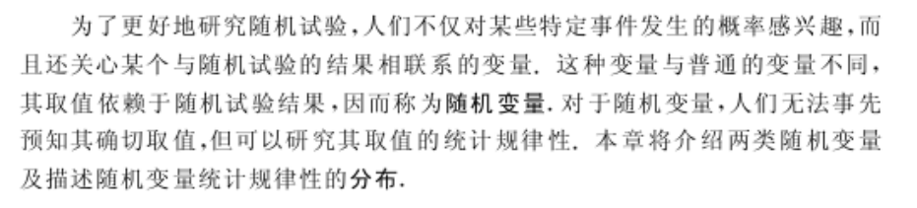

随机变量及其分布

Slide 3
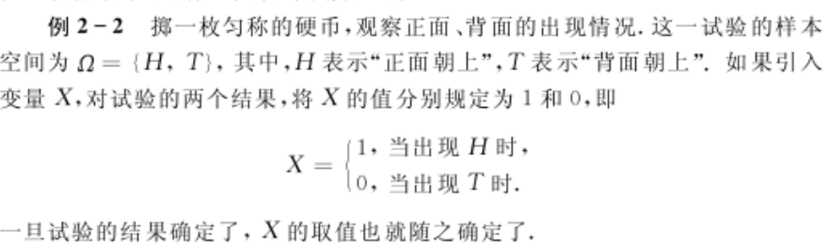
随机变量及其分布

Slide 4
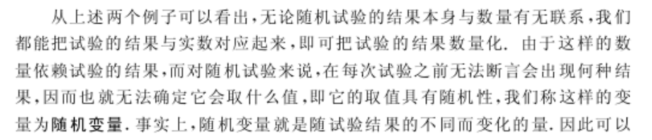

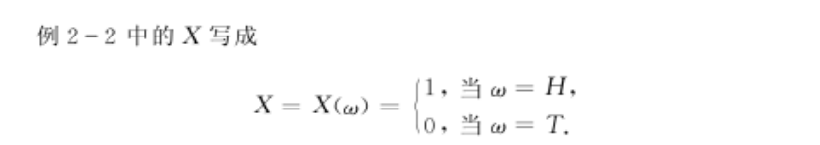
随机变量及其分布

Slide 5
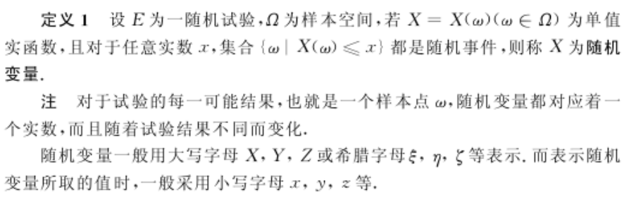
随机变量及其分布

Slide 6
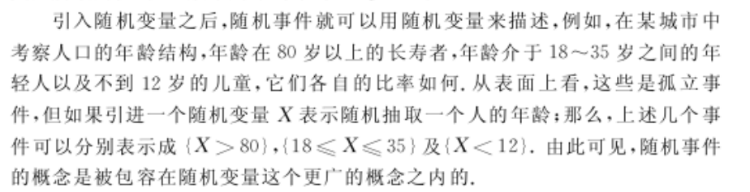
随机变量及其分布

Slide 7
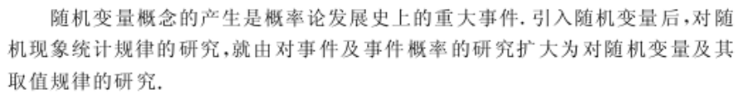
随机变量及其分布

Slide 8
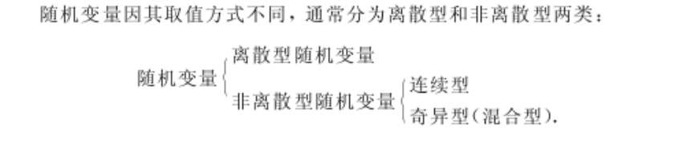
随机变量及其分布

Slide 9
第十五章 (随机变量及其分布)
  随机变量
  离散型随机变量概率分布
  常见离散型随机变量的概率分布
  连续型随机变量的概率密度函数
  常见连续型随机变量的概率密度函数
  常用概率分布（伯努利分布、高斯分布、指数分布）

Slide 10
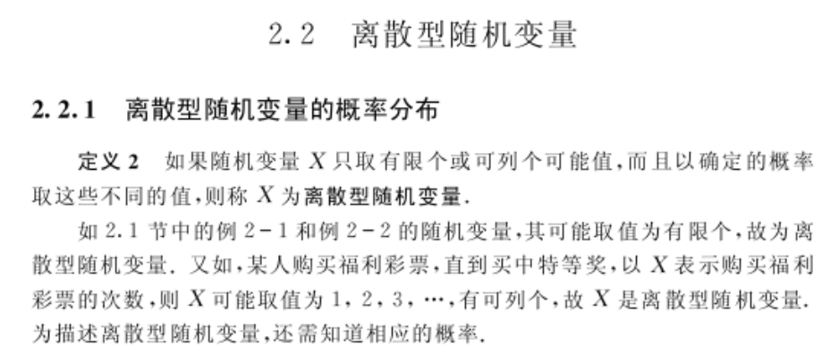

Slide 11
夜间120急救电话呼叫次数（0，1，2，……）
抛硬币（正1，反0）
新生儿性别（男，女）
灯泡的寿命（t>=0）

Slide 12
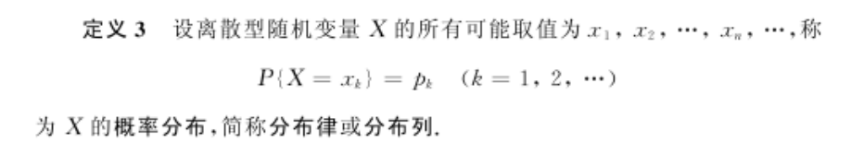
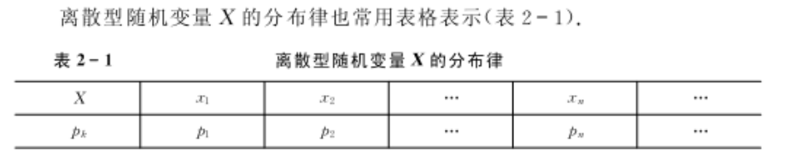
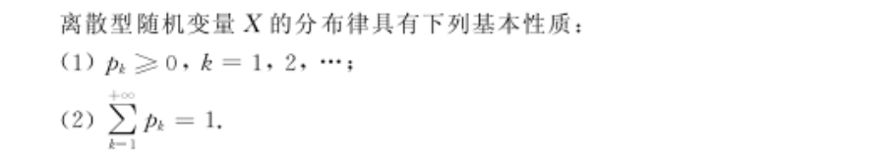

Slide 13
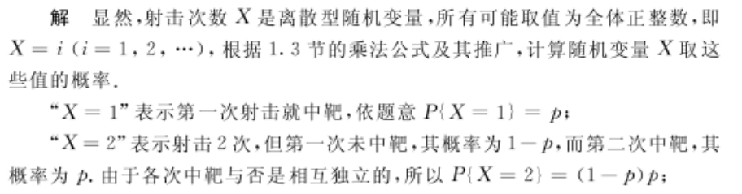
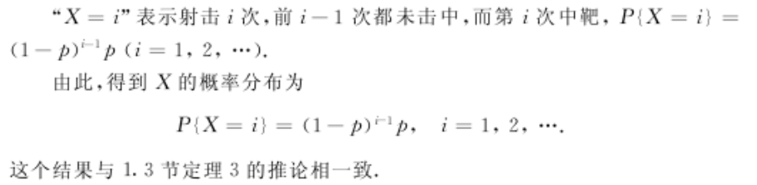

Slide 14
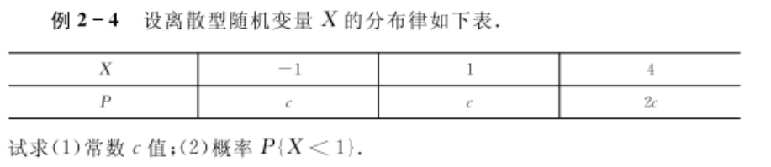
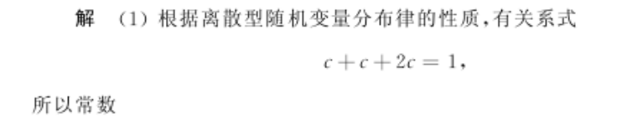


Slide 15
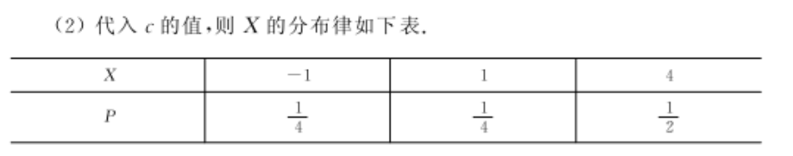
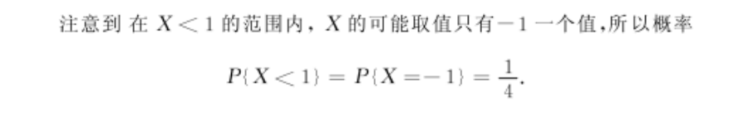

Slide 16
第十五章 (随机变量及其分布)
  随机变量
  离散型随机变量概率分布
  常见离散型随机变量的概率分布
  连续型随机变量的概率密度函数
  常见连续型随机变量的概率密度函数
  常用概率分布（伯努利分布、高斯分布、指数分布）

Slide 17

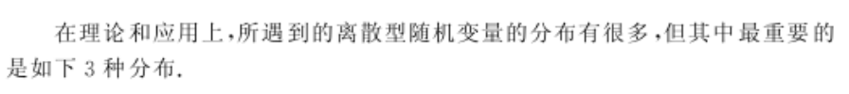



Slide 18
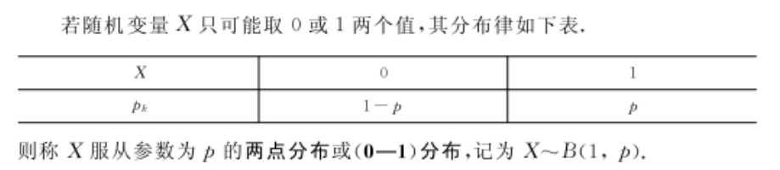
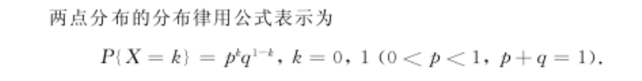

Slide 19
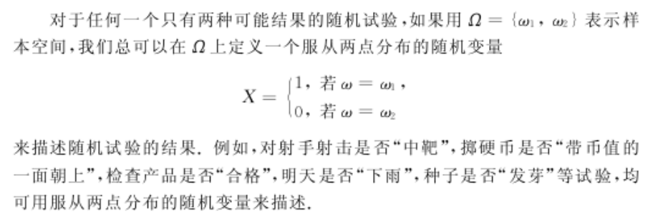

Slide 20
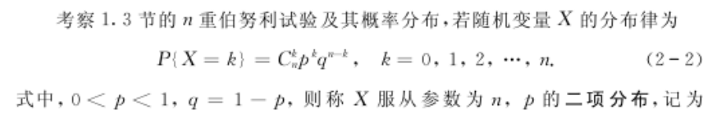
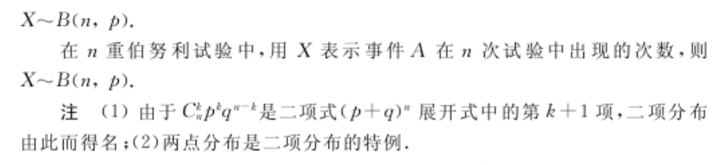

Slide 21
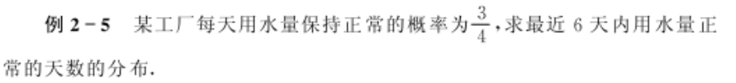

Slide 22
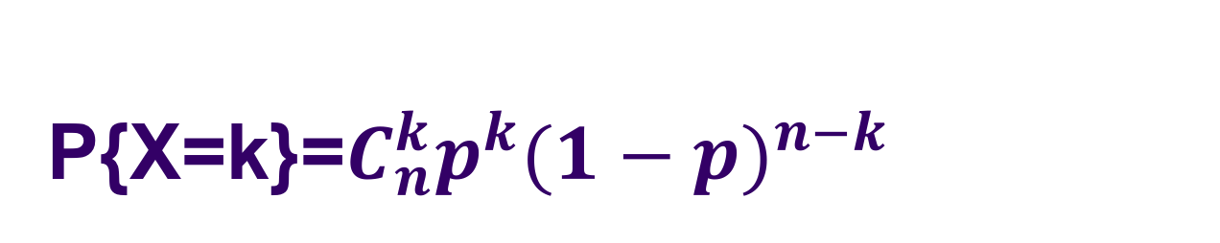
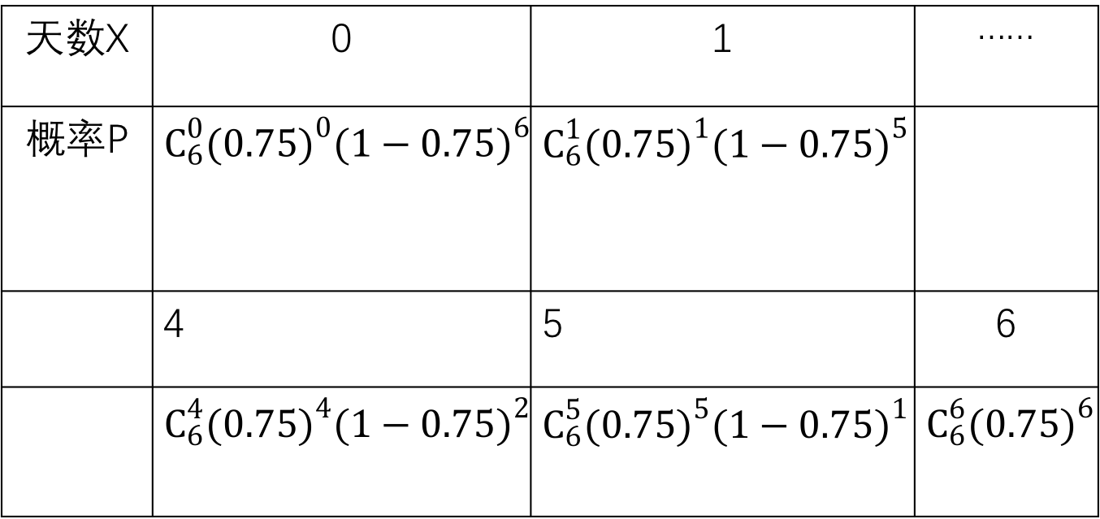

Slide 23



Slide 24
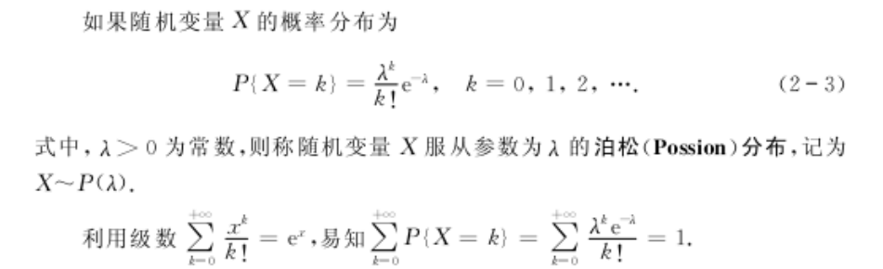

Slide 25
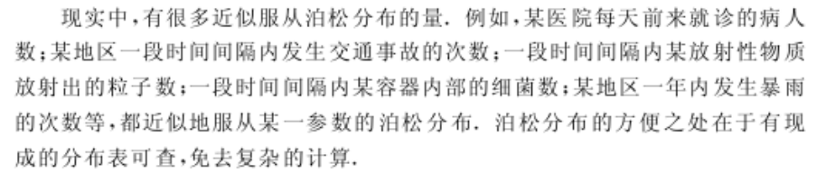

Slide 26

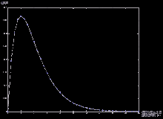
泊松分布
Poisson分布，是一种统计与概率学里常见到的离散概率分布，由法国数学家西莫恩·德尼·泊松（Siméon-Denis Poisson）在1838年时发表。

Slide 27
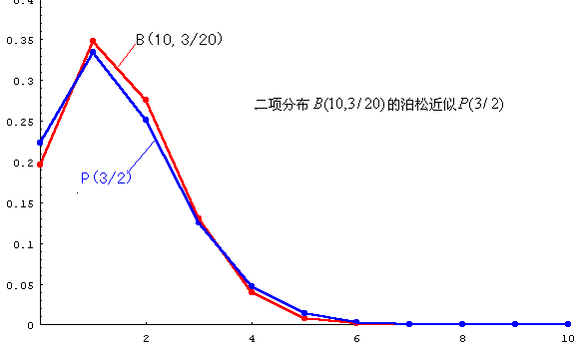
泊松分布是二项分布的极限分布，
当 n 很大，p 很小时，二项分布就可近似地看成是参数 λ = n p 的泊松分布

Slide 28
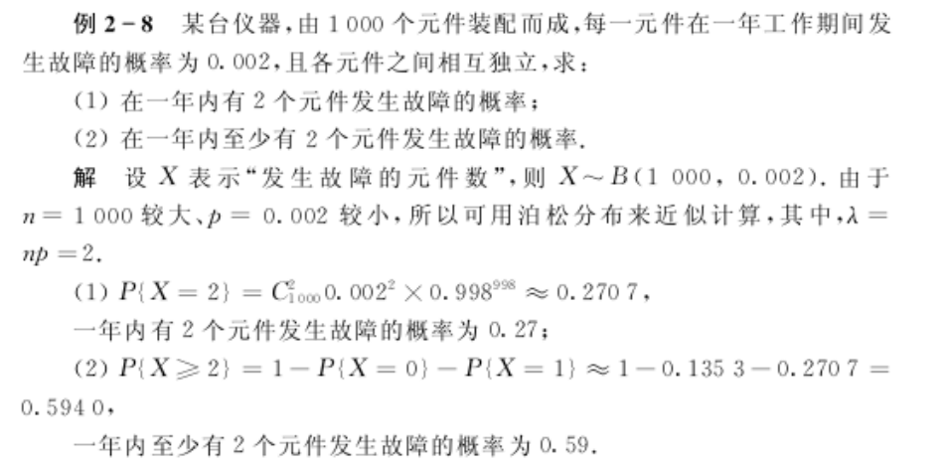

Slide 29
第十五章 (随机变量及其分布)
  随机变量
  离散型随机变量概率分布
  常见离散型随机变量的概率分布
  连续型随机变量的概率密度函数
  常见连续型随机变量的概率密度函数
  常用概率分布（伯努利分布、高斯分布、指数分布）

Slide 30
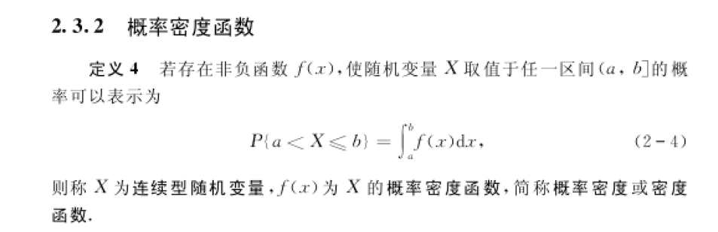
连续型随机变量

Slide 31
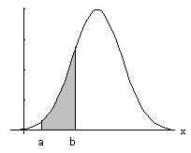
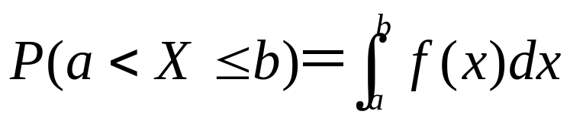
密度函数的几何意义为

Slide 32
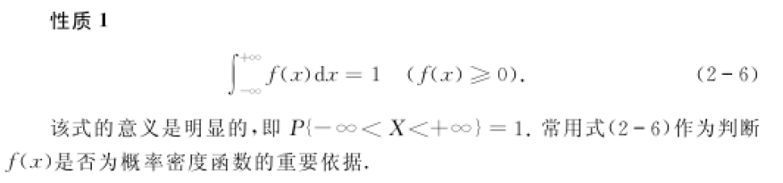
连续型随机变量
注意：概率为零的事件未必是不可能事件

Slide 33
第十五章 (随机变量及其分布)
  随机变量
  离散型随机变量概率分布
  常见离散型随机变量的概率分布
  连续型随机变量的概率密度函数
  常见连续型随机变量的概率密度函数
  常用概率分布（伯努利分布、高斯分布、指数分布）

Slide 34
  常见连续型随机变量的概率密度函数

Slide 35
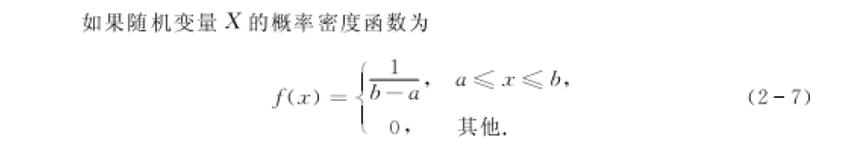
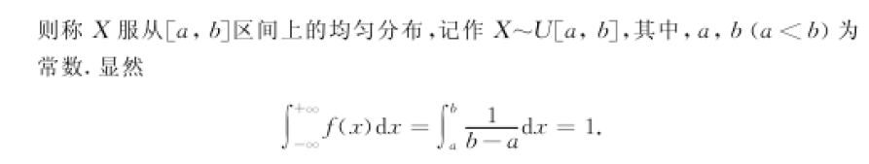
  常见连续型随机变量的概率密度函数

Slide 36
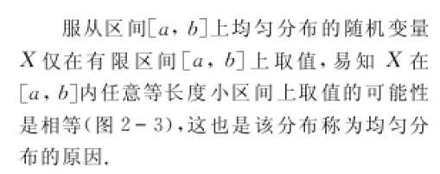
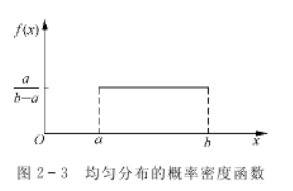
  常见连续型随机变量的概率密度函数

Slide 37
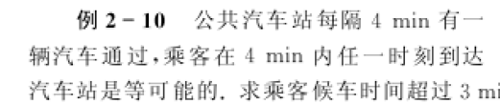

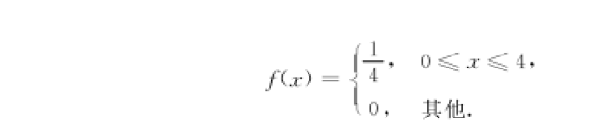

  常见连续型随机变量的概率密度函数

Slide 38

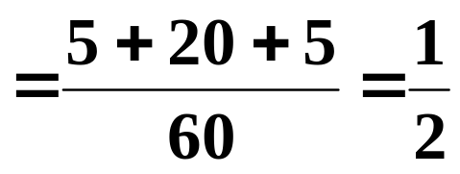
练习 长途汽车起点站于每时的10分、25分、55分发车，设乘客不知发车时间，于每小时的任意时刻随机地到达车站，求乘客候车时间超过10分钟的概率
15
45
解：设A —乘客候车时间超过10分钟
X —乘客于某时 X 分钟到达，则X∼U( 0,60 )

Slide 39
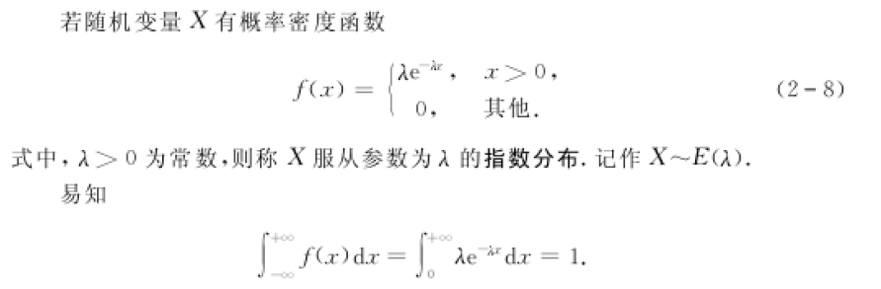
  常见连续型随机变量的概率密度函数

Slide 40
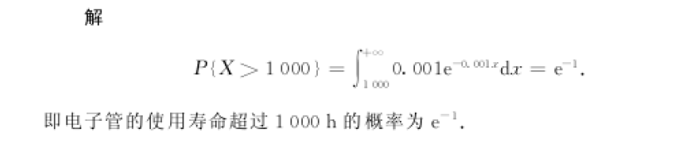
  常见连续型随机变量的概率密度函数

Slide 41
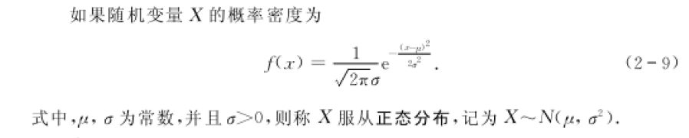
  常见连续型随机变量的概率密度函数

Slide 42
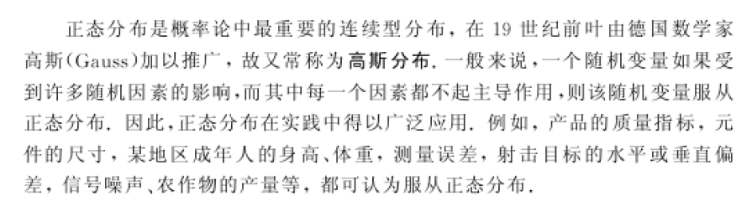
  常见连续型随机变量的概率密度函数

Slide 43
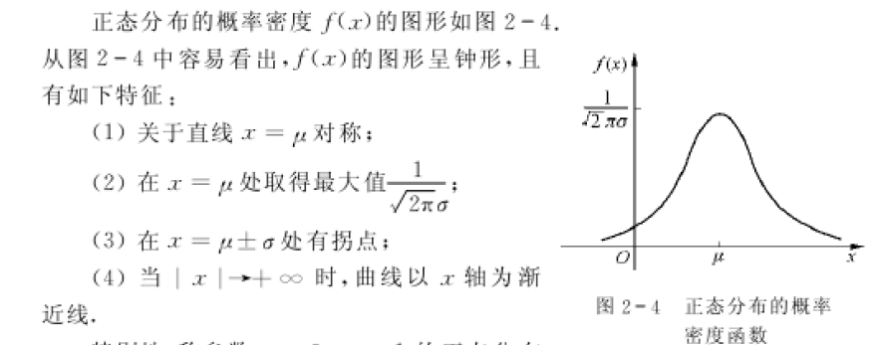
  常见连续型随机变量的概率密度函数

Slide 44
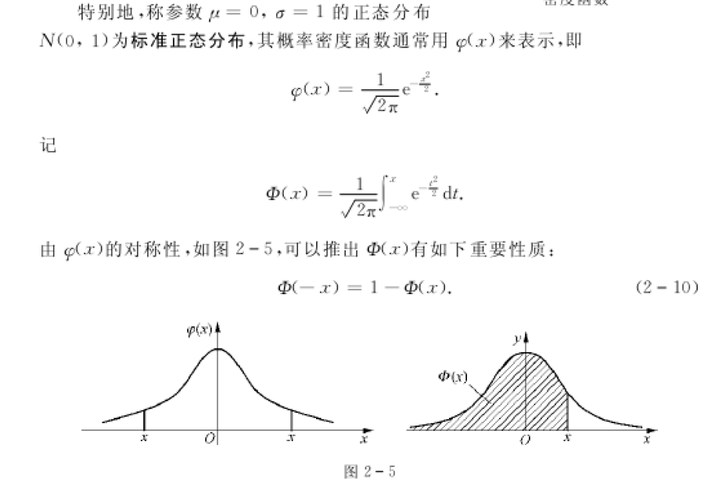
  常见连续型随机变量的概率密度函数

Slide 45
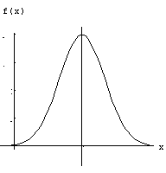


正态分布
若随机变量
其中μ为实数，σ >0 ，则称 X 服从参数为 μ ,σ ²的正态分布,记为N( μ, σ ²)，可表为X～N( μ, σ ² ).

Slide 46


正态分布有两个特性：
(1) 单峰对称
密度曲线关于直线 x = μ 对称；
f ( μ )＝ max f ( x )＝ .

Slide 47


(2) σ 的大小直接影响概率的分布
σ 越大，曲线越平坦，
σ 越小，曲线越陡峻。
正态分布也称为高斯(Gauss)分布

Slide 48

4.标准正态分布
参数 μ ＝0，σ ²＝1 的正态分布称为标准正态分布，记作X ∼ N (0, 1)。

Slide 49


其密度函数表示为
分布函数表示为

Slide 50

一般的概率统计教科书均附有标准正态分布表供读者查阅Φ ( x )的值。
如，若 Z ∼ N（0，1）,Φ（0.5)= 0.6915,
P{1.32< Z <2.43}= Φ (2.43)- Φ (1.32)
=0.9925-0.9066
注：(1) Φ ( x )＝1－ Φ (－x )；
(2) 若X～N ( μ, σ² )，则

Slide 51


例2-12 一种电子元件的使用寿命Ｘ（小时）服从正态分布Ｎ(100,15²),某仪器上装有3个这种元件，三个元件损坏与否是相互独立的.求：使用的最初90小时内无一元件损坏的概率.
解:设Y 为使用的最初90小时内损坏的元件数,
则 Y∼ B(3,p )
其中
故

Slide 52
第十五章 (随机变量及其分布)
  随机变量
  离散型随机变量概率分布
  常见离散型随机变量的概率分布
  连续型随机变量的概率密度函数
  常见连续型随机变量的概率密度函数
  常用概率分布（伯努利分布、高斯分布、指数分布）

Slide 53
伯努利分布
就是0-1分布，以抛硬币为例， 为正面的概率为p， 反面的概率为q。
机器学习中的常见分布
二项分布
还是以伯努利分布为基础，假设伯努利分布中得1的概率为p, 0的概率为q，那么二项分布求的就是进行n次伯努利分布，得到k次1的概率是多少。
高斯分布
又称为正态分布。

